Slide 1
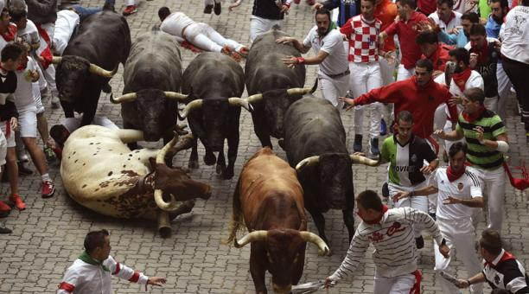
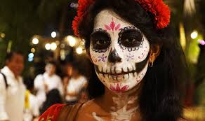
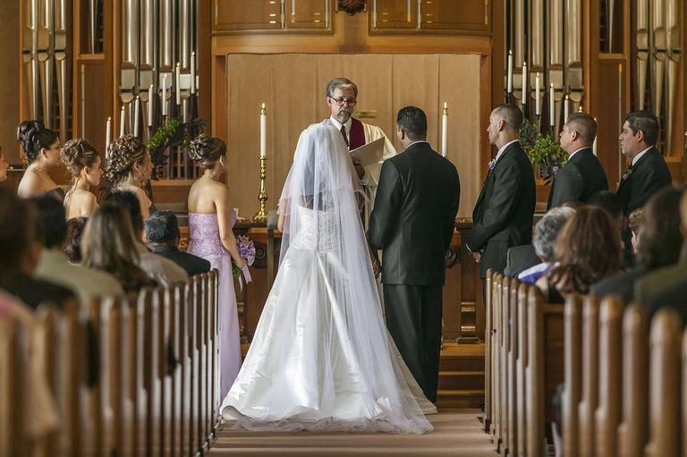
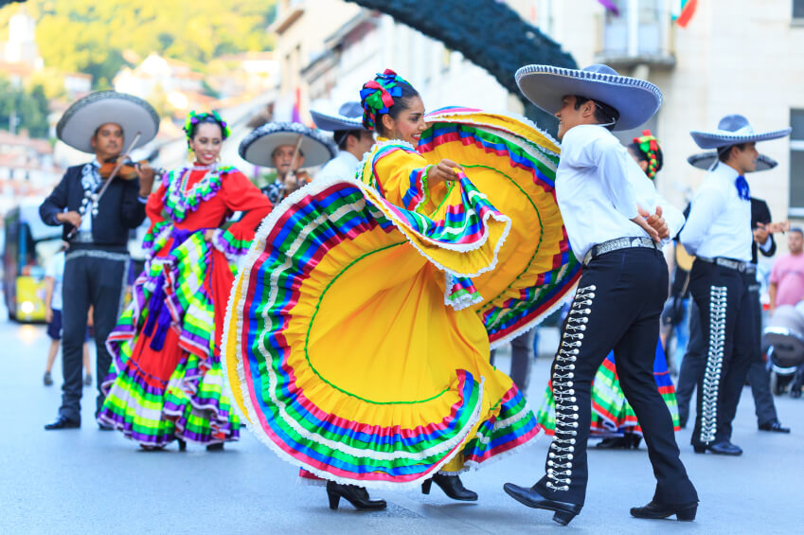
Tradiciones

Slide 2
Definicion
Vamos a estar usando la palabra griega “Paradosis”(par-ad-os-is)
Aparece 13 veces en el nuevo testamento Mateo 15:2;3;6, Marcos 7:3;5;8;9;13,1Cor 11:2 instrucciones ; Gal 1:14, Col 2:8 , 2Thess 2:15 doctrina; 2Thess 3:6 enseñanza
Transmisión o comunicación de noticias, literatura popular, doctrinas, ritos, costumbres, etc., que se mantiene de generación en generación.
Deu 4:9 Por tanto, guárdate, y guarda tu alma con diligencia, para que no te olvides de las cosas que tus ojos han visto, ni se aparten de tu corazón todos los días de tu vida; antes bien, las enseñarás a tus hijos, y a los hijos de tus hijos.
Gal 1:14 y en el judaísmo aventajaba a muchos de mis contemporáneos en mi nación, siendo mucho más celoso de las tradiciones de mis padres.
Como un cristiano determina si pude o no participar en una tradición?
En La Biblia hay tres tipos de tradiciones.
1. Buena Tradicion.
2. Tradicion Nutral.
3. Tradicion mala.

Slide 3
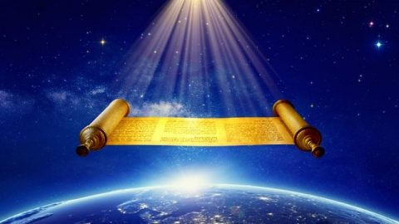
1. La Buena tradicion.
1Co 11:2 Os alabo, hermanos, porque en todo os acordáis de mí, y retenéis las instrucciones(Paradosis) tal como os las entregué.
2Th 2:15 Así que, hermanos, estad firmes, y retened la doctrina (Paradosis) que habéis aprendido, sea por palabra, o por carta nuestra.
2Th 3:6 Pero os ordenamos, hermanos, en el nombre de nuestro Señor Jesucristo, que os apartéis de todo hermano que ande desordenadamente, y no según la enseñanza (Paradosis) que recibisteis de nosotros.
No toda la Biblia se usa como doctrina.
Una excepcion: no todo lo que Dios a revalado es para todos. Hebreos 1:1-2
Rom 15:4 Porque las cosas que se escribieron antes, para nuestra enseñanza se escribieron, a fin de que por la paciencia y la consolación de las Escrituras, tengamos esperanza.
Ejemplo :Circuncisión: Gen 17:10 Este es mi pacto, que guardaréis entre mí y vosotros y tu descendencia después de ti: Será circuncidado todo varón de entre vosotros. Gen 17:11 Circuncidaréis, pues, la carne de vuestro prepucio, y será por señal del pacto entre mí y vosotros.
Rom 2:28 Pues no es judío el que lo es exteriormente, ni es la circuncisión la que se hace exteriormente en la carne; Rom 2:29 sino que es judío el que lo es en lo interior, y la circuncisión es la del corazón, en espíritu, no en letra; la alabanza del cual no viene de los hombres, sino de Dios.

Slide 4
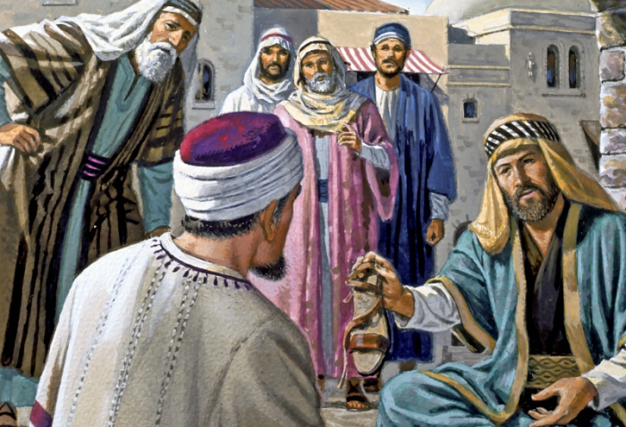
Tradicion Nutral
Esta tradición es nutral porque no va contra la voluntad de Dios y podemos participar.
Rth 4:7 Había ya desde hacía tiempo esta costumbre en Israel tocante a la redención y al contrato, que para la confirmación de cualquier negocio, el uno se quitaba el zapato y lo daba a su compañero; y esto servía de testimonio en Israel.
Joh 2:1 Al tercer día se hicieron unas bodas en Caná de Galilea; y estaba allí la madre de Jesús. Joh 2:2 Y fueron también invitados a las bodas Jesús y sus discípulos.
Joh 18:39 Pero vosotros tenéis la costumbre de que os suelte uno en la pascua. ¿Queréis, pues, que os suelte al Rey de los judíos?
Cosas que devemos de considerer con esta costumbre.
1. Creado por humbres.
2. Nada que ver con Dios nada religioso.
3. Este tipo de tradicion se practicaba tambien por los creentes.
Ejemplo de este tipo de tradicion hoy. 1. cumple anio. 2. aniversario. 3. reunion familiar. 4.Anio Nuevo 5.Comidas en cierto tiempo. 6. Ir de vacaciones. 7. Independencia . 8. Graduacion. Y muchos mas….
Todos estos se puden hacer mientras no violemos la vuntad de Dios Matthew 15:3.

Slide 5
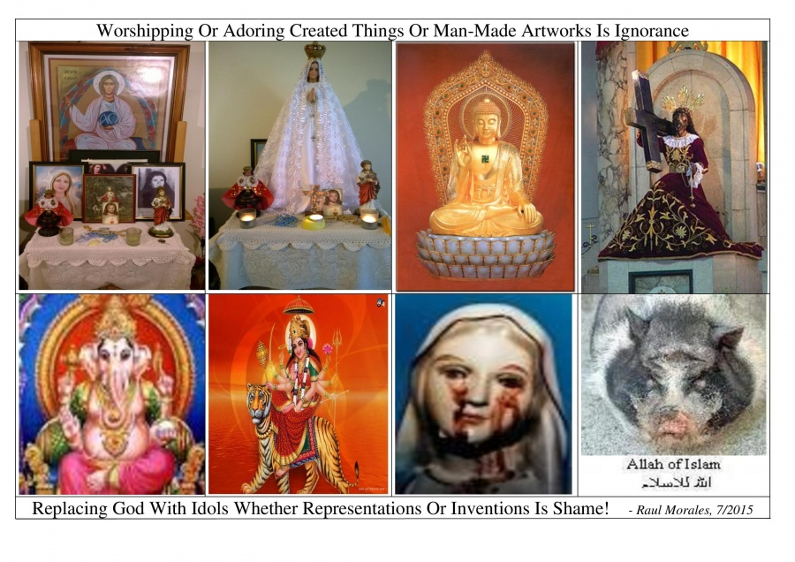
Tradiciones Malas
Cualquera tradición en numbre de Dios que el no mando o va contra, impide-cambia o replasa lo que Dios manda.
Mat 15:1 Entonces se acercaron a Jesús ciertos escribas y fariseos de Jerusalén, diciendo: Mat 15:2 ¿Por qué tus discípulos quebrantan la tradición de los ancianos? Porque no se lavan las manos cuando comen pan. Mat 15:3 Respondiendo él, les dijo: ¿Por qué también vosotros quebrantáis el mandamiento de Dios por vuestra tradición? Mat 15:4 Porque Dios mandó diciendo: Honra a tu padre y a tu madre; y: El que maldiga al padre o a la madre, muera irremisiblemente. Mat 15:5 Pero vosotros decís: Cualquiera que diga a su padre o a su madre: Es mi ofrenda a Dios todo aquello con que pudiera ayudarte, Mat 15:6 ya no ha de honrar a su padre o a su madre. Así habéis invalidado el mandamiento de Dios por vuestra tradición. Mat 15:7 Hipócritas, bien profetizó de vosotros Isaías, cuando dijo: Mat 15:8 Este pueblo de labios me honra; Mas su corazón está lejos de mí. Mat 15:9 Pues en vano me honran, Enseñando como doctrinas, mandamientos de hombres.
Colosenses 2:18-23
Toda tradicon mentirosa que tiene que ver con Dios o lo espiritual. 1) Navidad.2) haloween. 3)Semana santa 4)fiestas a santos 5) Dia de los muertos. Y muchos mas…
Col 2:8- 1Ped 1:18
1Co 8:1 En cuanto a lo sacrificado a los ídolos, sabemos que todos tenemos conocimiento. El conocimiento envanece, pero el amor edifica.
1Co 8:10 Porque si alguno te ve a ti, que tienes conocimiento, sentado a la mesa en un lugar de ídolos, la conciencia de aquel que es débil, ¿no será estimulada a comer de lo sacrificado a los ídolos?
1Co 8:13 Por lo cual, si la comida le es a mi hermano ocasión de caer, no comeré carne jamás, para no poner tropiezo a mi hermano.

